Slide 1

ĐẠI HỌC CẦN THƠ TRƯỜNG CNTT& TT Khoa: Mạng máy tính & Truyền Thông
Chủ đề:
TRIỂN KHAI VÀ NGHIÊN CỨU HỆ THỐNG SOC (SECURITY
OPERATIONS CENTER) SỬ DỤNG NỀN TẢNG WAZUH STACK
Giảng viên hướng dẫn: TS. Ngô Bá Hùng | Sinh viên thực hiện: Nguyễn Minh Thư MSSV:B2203739

Slide 2

Giới thiệu đề tài
Tên đề tài
Triển khai và nghiên cứu hệ thống SOC (Security Operations Center) sử dụng nền tảng Wazuh Stack.

Slide 3

Giới thiệu đề tài
Hướng tiếp cận
Sử dụng Wazuh Stack – nền tảng SOC/SIEM + XDR mã nguồn mở – để xây dựng mô hình SOC chi phí thấp. Niên luận ATTT Tổ chức hệ thống theo mô hình phòng thủ theo chiều sâu (Defense in Depth) với 5 lớp: Network, Endpoint, Hardening, Threat Intelligence/MITRE, SIEM & Correlation.

Slide 4
Giới thiệu đề tài
Bối cảnh
Vấn đề
Chi phí vi phạm dữ liệu trung bình đạt 4,45 triệu USD/vụ, vòng đời sự cố khoảng 277 ngày (204 ngày phát hiện, 73 ngày khắc phục).
Tại Việt Nam ghi nhận 4.483 sự cố đến hết 10/2024, số sự cố nghiêm trọng tăng gần 60%.
Các mối đe dọa điển hình: ransomware, phishing, brute-force, malware, thay đổi file trái phép
Biện pháp phòng thủ rời rạc, thụ động không còn hiệu quả trước tấn công đa tầng, tinh vi.
Nhu cầu có SOC để giám sát tập trung, phát hiện và phản ứng 24/7, giảm MTTD và MTTR.
Rào cản chi phí khi triển khai các giải pháp SOC/SIEM thương mại, đặc biệt với doanh nghiệp vừa/nhỏ và môi trường đào tạo.

Slide 5
Giới thiệu đề tài
Mục tiêu khái quát
Xây dựng mô hình SOC lab trên Ubuntu server (Wazuh Manager/Indexer/Dashboard) + Windows victim (Wazuh Agent) + Kali attacker.
Đánh giá khả năng giám sát và phát hiện của từng module: HIDS, FIM, Malware Detection (IOC), SCA, MITRE ATT&CK & Threat Hunting.

Slide 6
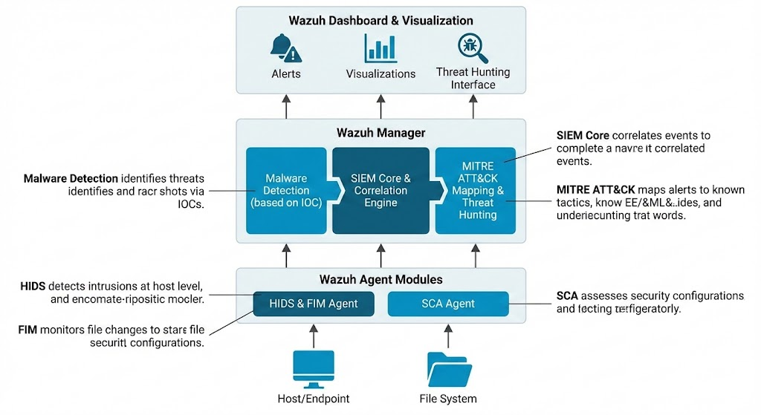
Các module chính trong hệ thống SOC Wazuh

Slide 7
Mục tiêu đề tài
Mục tiêu tổng quát
Mục tiêu cụ thể
Xây dựng và đánh giá mô hình SOC phòng thí nghiệm dựa trên nền tảng mã nguồn mở Wazuh, theo chiến lược phòng thủ theo chiều sâu (Defense-in-Depth).
Nghiên cứu cơ sở lý thuyết về SOC, SIEM và kiến trúc Wazuh Stack.
Triển khai Wazuh Stack (Manager, Indexer, Dashboard) trên Ubuntu và Wazuh Agent trên Windows.
Thiết lập và cấu hình các module HIDS, FIM, Malware Detection, SCA và MITRE ATT&CK.
Mô phỏng tấn công từ Kali và đánh giá khả năng phát hiện, cảnh báo của hệ thống.

Slide 8
NỘI DUNG NGHIÊN CỨU
Cơ sở lý thuyết
An ninh mạng, SOC và quy trình vận hành; SIEM và kiến trúc Wazuh Stack; các chức năng HIDS, FIM, Malware Detection, SCA, MITRE ATT&CK.
Xây dựng mô hình SOC Wazuh
Thiết kế kiến trúc hệ thống, sơ đồ mạng; mô hình phòng thủ 5 lớp: Network, Endpoint, Hardening, Threat Intelligence, SIEM & Correlation.
Triển khai & kiểm thử
Cài đặt Wazuh Stack trên Ubuntu, Wazuh Agent trên Windows; mô phỏng tấn công từ Kali; thực
hiện 5 kịch bản kiểm thử HIDS, FIM, Malware Detection, SCA, MITRE & Threat Hunting.
Đánh giá & kết luận
Phân tích kết quả kiểm thử, đánh giá khả năng phát hiện/cảnh báo và khả năng ứng dụng thực tế; đề xuất hướng phát triển tiếp theo.

Slide 9
Đặc tả bài toán và yêu cầu hệ thống
Vấn đề / Hiện trạng
Log và sự kiện bảo mật nằm rải rác trên từng thiết bị, thiếu giám sát tập trung.
Khó phát hiện sớm brute-force, malware, thay đổi file/cấu hình trái phép.
Doanh nghiệp vừa/nhỏ và môi trường đào tạo bị hạn chế ngân sách, khó triển khai SOC thương mại.

Slide 10
Đặc tả bài toán và yêu cầu hệ thống
Yêu cầu hệ thống
Giám sát tập trung: thu thập log/sự kiện từ endpoint về một đầu mối.
Phát hiện đa tầng: người dùng, tệp tin, cấu hình, hành vi tấn công.
Có Dashboard để trực quan hóa, phân tích và truy vết sự kiện.
Phù hợp môi trường lab: VirtualBox với Server SOC, Windows Victim, Kali Attacker.

Slide 11
Đặc tả bài toán và yêu cầu hệ thống
Bài toán & giải pháp lựa chọn
Bài toán: xây dựng mô hình SOC phòng thủ theo chiều sâu, chi phí thấp nhưng đủ chức năng HIDS, FIM, SIEM, SCA, MITRE.
Giải pháp: sử dụng nền tảng mã nguồn mở Wazuh Stack (SIEM/XDR) để triển khai và đánh giá mô hình SOC trong môi trường phòng thí nghiệm.

Slide 12
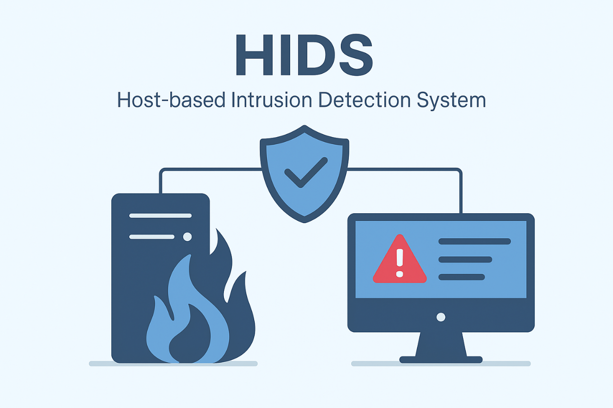
HIDS (Host-based Intrusion Detection System):
Đây là lớp phát hiện xâm nhập dựa trên hành vi ngay trên máy chủ. Wazuh Agent cài trên các endpoint của bạn sẽ giám sát hoạt động bên trong, phát hiện các hành vi bất thường và gửi cảnh báo về Manager.

Slide 13
Mục tiêu & Chức Năng
Chức năng: Giám sát Windows Event Log, phát hiện đăng nhập sai/brute-force.
Mục tiêu: Phát hiện các chuỗi Event ID 4625 (logon thất bại) trên Windows.

Slide 14
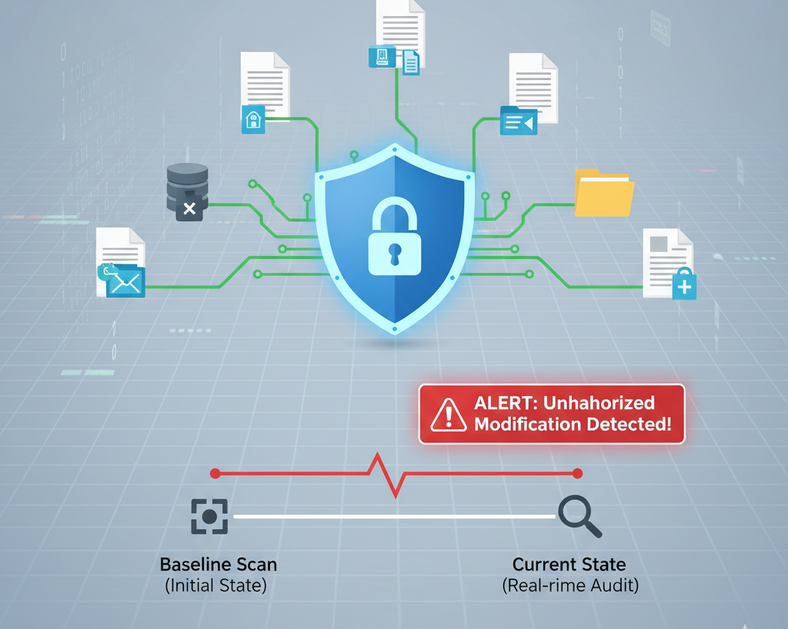
3.3 FIM (File Integrity Monitoring):
Đây là lớp giám sát sự thay đổi trái phép trên các tệp tin quan trọng. Wazuh Agent theo dõi sự thay đổi file, cấu hình và cảnh báo ngay nếu có dấu hiệu bị can thiệp.

Slide 15


Mục tiêu & Chức năng (FIM)
Chức năng
Mục tiêu
Giám sát thay đổi file/registry, phát hiện các thao tác bất thường trên tệp tin quan trọng.
Giám sát thư mục FIM-Test trên Windows và sinh cảnh báo khi có thao tác tạo/sửa/xóa file.

Slide 16

Malware Detection (IOC-based):
Đây là lớp phát hiện mã độc dựa trên chỉ báo xâm nhập (IOC). Wazuh so khớp hash tệp tin, IP, domain thu thập được từ Agent với danh sách IOC được định nghĩa sẵn trên Manager, nếu trùng khớp sẽ sinh cảnh báo mức độ cao.

Slide 17

Mục tiêu & Chức năng (Malware Detection)
Chức năng:
Mục tiêu:
So khớp hash/IP/domain với danh sách IOC nội bộ để phát hiện file hoặc kết nối nghi ngờ.
Phát hiện file trên Windows có SHA-256 trùng với IOC trong danh sách malware-hashes.

Slide 18
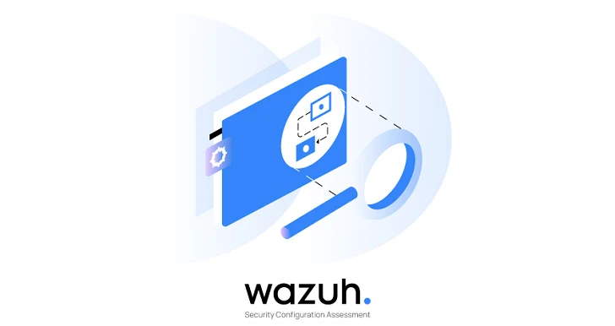
SCA (Security Configuration Assessment):
Đây là lớp đánh giá cấu hình bảo mật của hệ điều hành so với các policy chuẩn (ví dụ CIS Benchmark). Wazuh Agent định kỳ kiểm tra các thiết lập bảo mật (mật khẩu, dịch vụ, audit, firewall,…) và gửi kết quả Passed/Failed về Manager để tổng hợp.

Slide 19


3.4.1 Khái niệm & Phân tích
Chức năng
Mục tiêu:
Tự động kiểm tra và báo cáo mức độ tuân thủ cấu hình an ninh của hệ thống.
Xác định các cấu hình yếu trên Windows (chính sách mật khẩu, dịch vụ không cần thiết, thiết lập audit…) để đề xuất hardening.

Slide 20
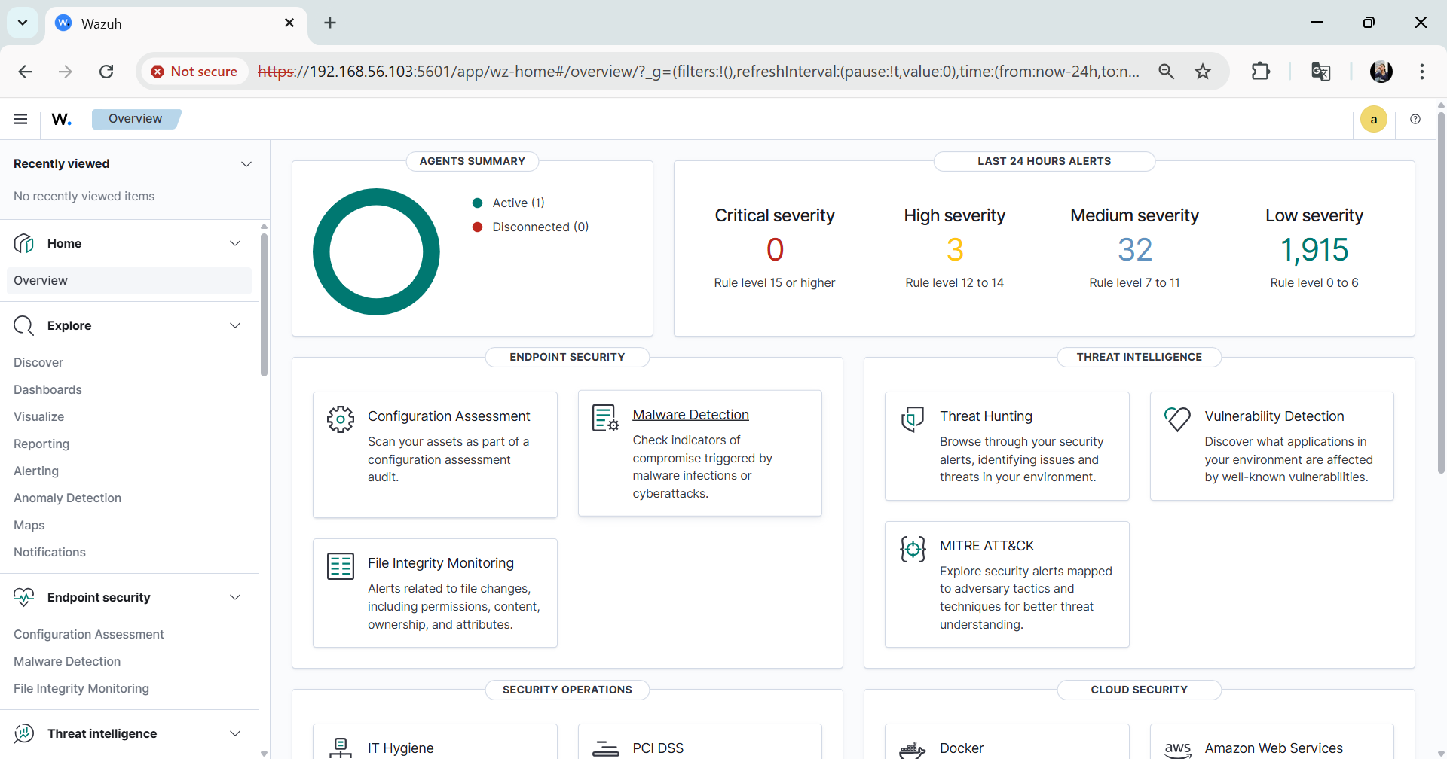
SIEM Core & Dashboard:
Đây là lớp thu thập, chuẩn hóa, lưu trữ và trực quan hóa log. Wazuh Manager nhận log từ Agent, thực hiện decoding/rules/correlation, gửi dữ liệu sang Wazuh Indexer; Wazuh Dashboard truy vấn Indexer để hiển thị cảnh báo, biểu đồ và hỗ trợ điều tra.

Slide 21




Mục tiêu & Chức năng (SIEM Dashboard)
Chức năng:
Mục tiêu:
Thu thập và hiển thị log/alert tập trung, hỗ trợ lọc, truy vấn chi tiết theo thời gian, agent, loại sự kiện.
Cung cấp giao diện giám sát trung tâm cho toàn bộ kịch bản HIDS, FIM, Malware, SCA và MITRE ATT&CK trong lab.

Slide 22
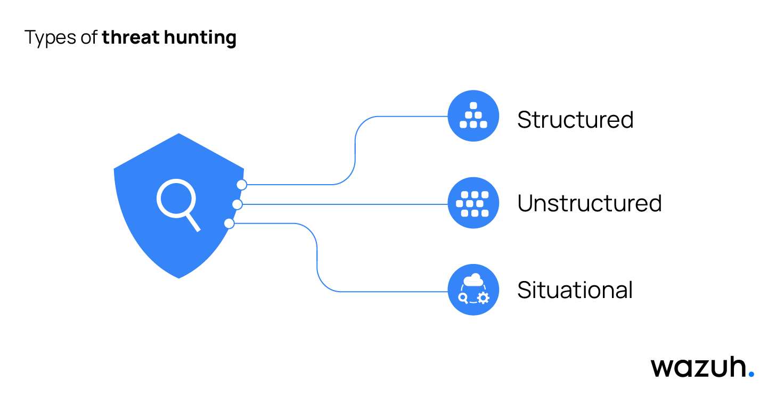
MITRE ATT&CK & Threat Hunting:
Đây là lớp gắn ngữ cảnh chiến thuật/kỹ thuật tấn công cho các cảnh báo. Wazuh ánh xạ alert sang tactic (Credential Access, Defense Evasion, …) và Technique ID (Txxxx), hiển thị trên MITRE Dashboard và cho phép analyst truy vấn, lọc và truy vết chuỗi tấn công trong mục Threat Hunting.

Slide 23
Mục tiêu & Chức năng (MITRE ATT&CK)
Chức năng:
Mục tiêu:
Ánh xạ cảnh báo sang ma trận MITRE, hỗ trợ phân tích chuỗi hành vi tấn công và ưu tiên hóa xử lý.
Phân loại và hiển thị kịch bản brute-force SMB từ Kali sang Windows dưới tactic Credential Access và hỗ trợ truy vết trên Threat Hunting.

Slide 24
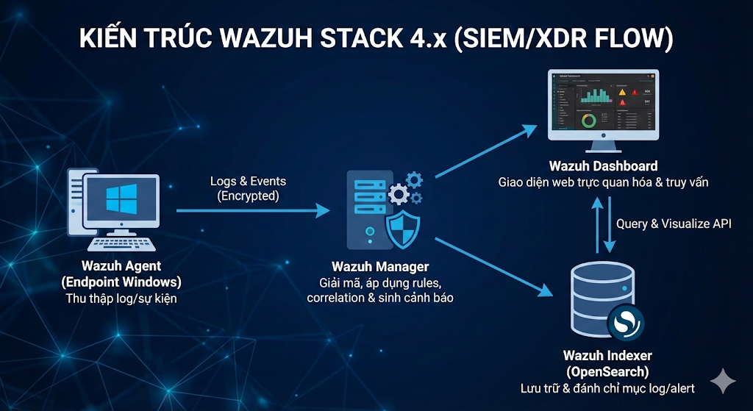
Giải pháp công nghệ
Nền tảng lõi:
Wazuh Stack:
Wazuh Agent: Thu thập log/sự kiện tại endpoint Windows.
Wazuh Manager: Giải mã, áp dụng rules, correlation và sinh cảnh báo.
Wazuh Indexer (OpenSearch): Lưu trữ và đánh chỉ mục log/alert.
Wazuh Dashboard: Giao diện web trực quan hóa và truy vấn dữ liệu.

Slide 25
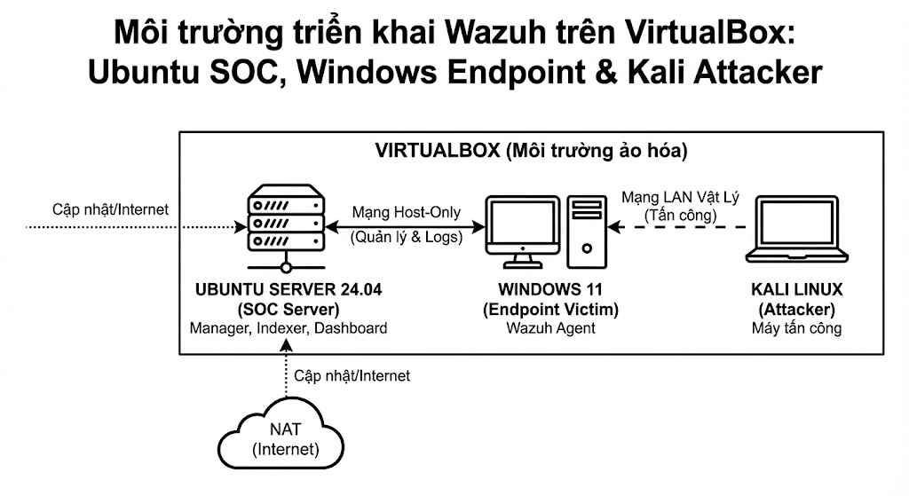
Giải pháp công nghệ
Môi trường triển khai:
VirtualBox.
Ubuntu Server 24.04: Máy chủ SOC (Manager, Indexer, Dashboard).
Windows 11: Endpoint Victim (Agent).
Kali Linux: Máy tấn công.

Slide 26
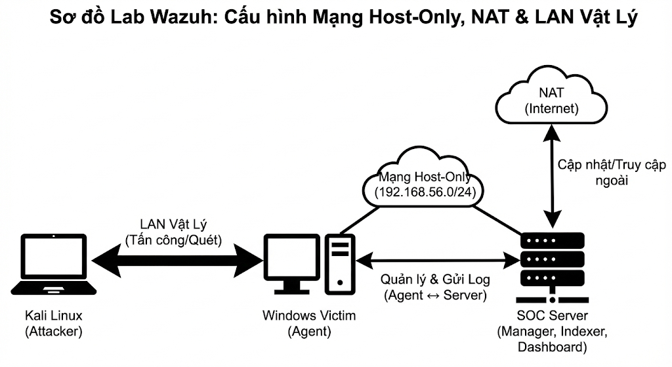
Giải pháp công nghệ
Kiến trúc mạng:
Host-Only 192.168.56.0/24: Kết nối quản lý giữa SOC Server và Windows Agent.
NAT: Cấp Internet cho SOC Server.
LAN vật lý: Kết nối Kali ↔ Windows Victim.

Slide 27
Phân tích & thiết kế giải pháp
Luồng dữ liệu: Endpoint (Windows/Kali)
Wazuh Agent
Wazuh Manager
Wazuh Indexer
Wazuh Dashboard.

Slide 28
Phân tích & thiết kế giải pháp
Mô hình Defense-in-Depth (5 lớp):
Lớp 1 – Perimeter: NAT, firewall host-based.
Lớp 2 – Endpoint: Wazuh Agent với HIDS & FIM.
Lớp 3 – Hardening: SCA đánh giá và củng cố cấu hình.
Lớp 4 – Threat Intelligence: IOC Matching, MITRE ATT&CK Mapping.
Lớp 5 – SIEM & Correlation: Wazuh Manager, Indexer, Dashboard.

Slide 29
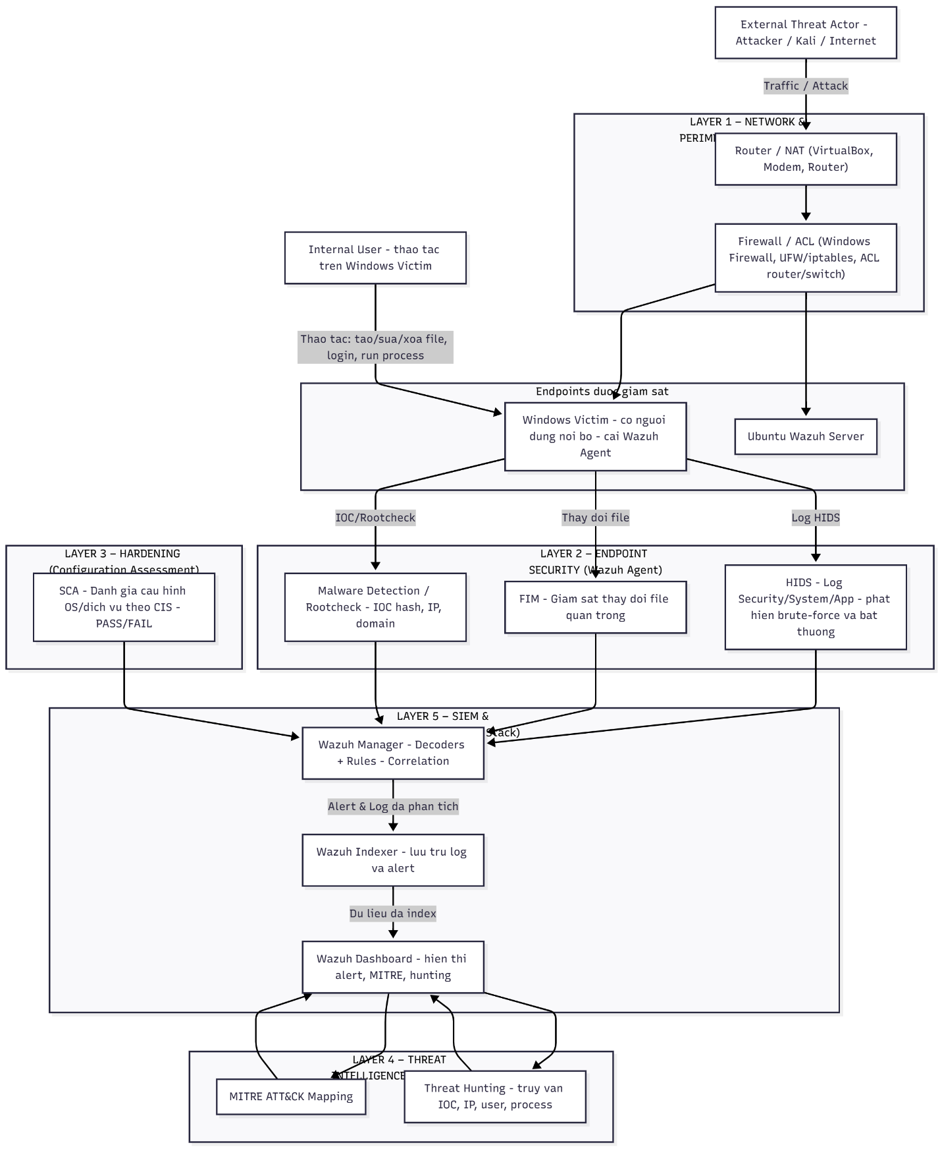


Mô hình Defense-in-Depth (5 lớp):

Slide 30
Quy trình hoạt động của từng chức năng trong mô hình Defense-in-Depth (5 lớp):
HIDS- Host Intrusion Detection System
FIM - File Integrity Monitoring
Malware Detection
SCA- Security Configuration Assessment

Slide 31
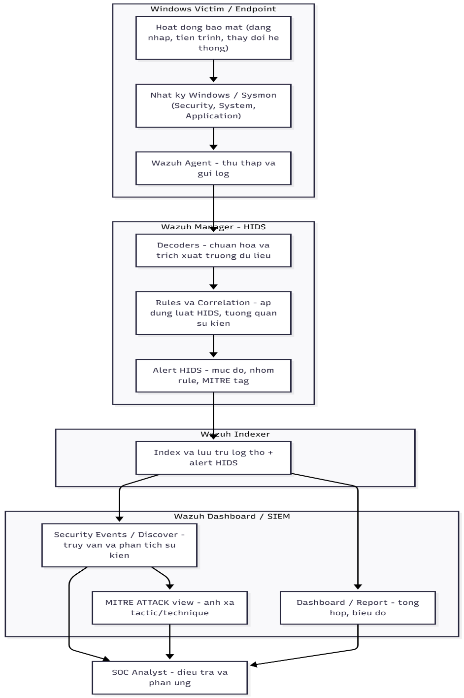
HIDS – Host Intrusion Detection System
Xem quá trình hoạt động của HIDS trong hệ thống.

Slide 32
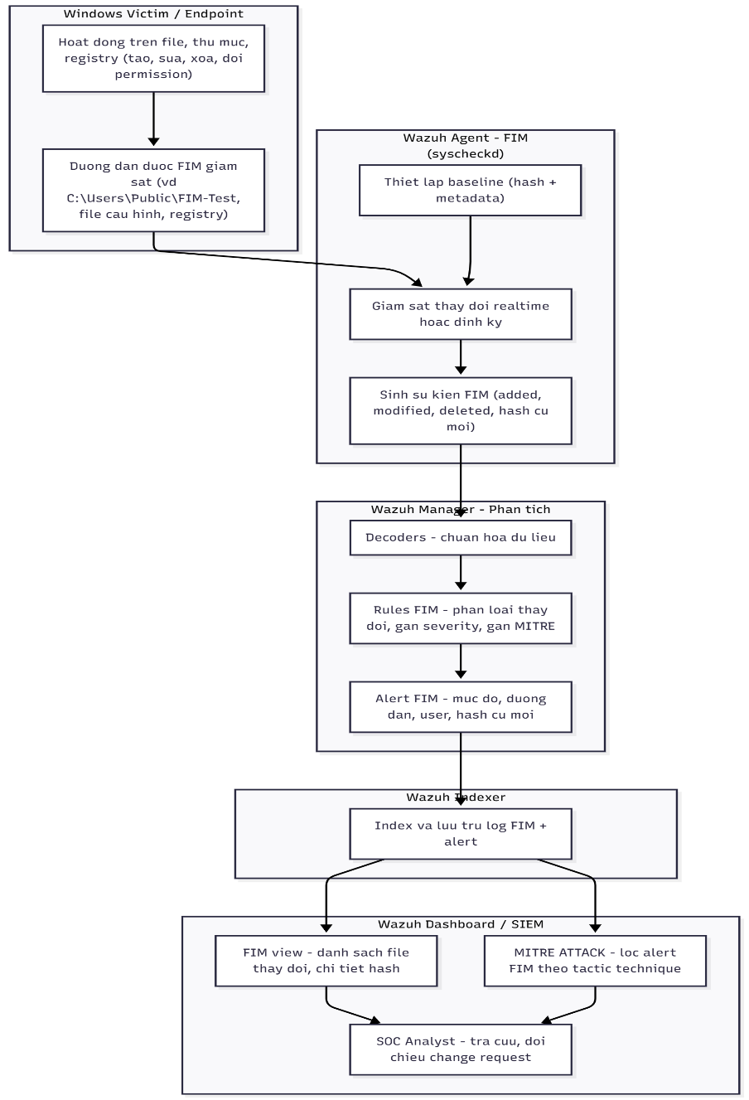
FIM – File Integrity Monitoring
Xem quá trình hoạt động của FIM trong hệ thống.

Slide 33
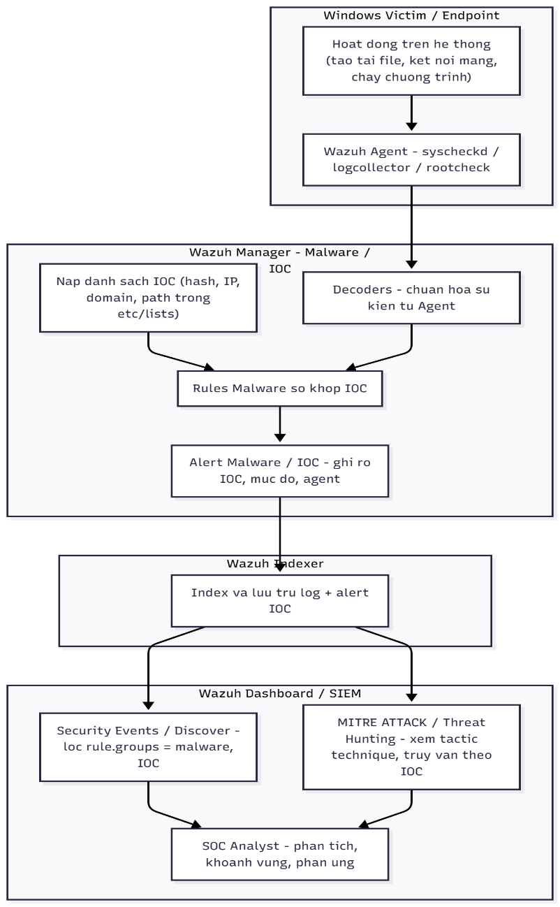
Malware Detection dựa trên IOC
Xem quá trình hoạt động của malware Detection trong hệ thống.

Slide 34
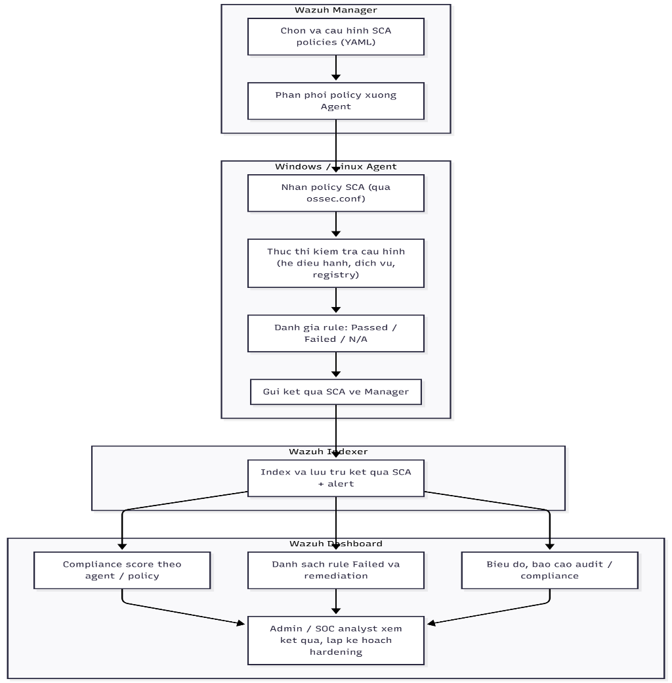
Security Configuration Assessment (SCA)
Xem quá trình hoạt động của SCA trong hệ thống.

Slide 35
Đánh giá kiểm thử giải pháp
Kịch bản | Hành động thử nghiệm | Kết quả trên Wazuh Dashboard | Đánh giá
1. HIDS | Đăng nhập sai nhiều lần trên Windows (Event ID 4625). | Hiển thị cảnh báo với đầy đủ thông tin user, IP, thời gian. | Phát hiện chính xác brute-force.
2. FIM | Tạo, sửa, xóa file trong thư mục C:\Users\Public\FIM-Test. | Ghi nhận sự kiện added, modified, deleted tương ứng, kèm hash. | Giám sát toàn vẹn file hiệu quả.
3. Malware Detection (IOC) | Tạo file có hash trùng IOC trong danh sách malware-hashes. | Sinh cảnh báo mức High severity, nhóm malware. | Phát hiện IOC chính xác.
4. SCA | Chạy kiểm tra cấu hình Windows theo CIS (ví dụ rule 26001 – mật khẩu). | Báo cáo chi tiết các rule Passed/Failed, thể hiện thay đổi sau hardening. | Đánh giá cấu hình tự động, hỗ trợ hardening.
5. MITRE & Threat Hunting | Tấn công brute-force SMB từ Kali vào Windows Victim. | Alert được ánh xạ vào kỹ thuật Brute Force (T1110), hiển thị trên MITRE & Threat Hunting; truy vết được IP nguồn Kali. | Hỗ trợ phân tích, truy vết theo khung MITRE.

Slide 36
Kết quả đạt được
Xây dựng thành công mô hình SOC lab dùng Wazuh Stack 4.x trên Ubuntu Server + Windows 11 + Kali, đảm bảo luồng log từ endpoint → Manager → Indexer → Dashboard hoạt động ổn định.
Triển khai và kiểm thử hiệu quả các module HIDS, FIM, Malware Detection (IOC), SCA, MITRE ATT&CK & Threat Hunting, đáp ứng đúng mục tiêu đề ra.
Chứng minh tính khả thi của mô hình phòng thủ theo chiều sâu 5 lớp (Network, Endpoint, Hardening, Threat Intelligence, SIEM & Correlation) trong môi trường phòng thí nghiệm.
Xây dựng được bộ kịch bản tấn công/demo (brute-force, thay đổi file, IOC hash, cấu hình yếu) và quy trình kiểm thử có thể tái sử dụng cho mục đích đào tạo SOC/Wazuh quy mô nhỏ–vừa.

